Slide 1
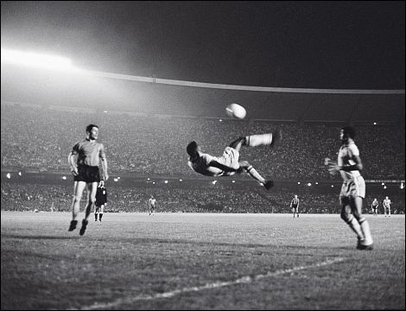
Les Forces

Slide 2
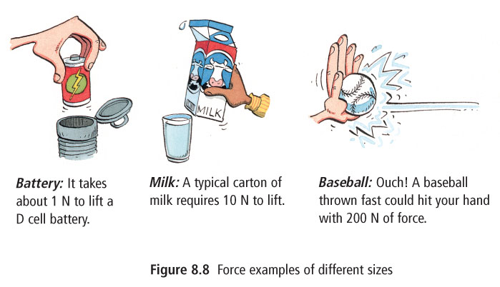
La force
Une poussée ou une traction exercée sur un objet.
Tout ce qui a pour effet de modifier le movement ou la forme d’un objet.
Elle peut être mesurée en unités de Newtons, N.
Pile, Il faut environ 1 N pour soulever une pile de format D.
Lait, Il faut 10 N pour soulever un contenant de lait.
Baseball, Aïe! Une balle de baseball lancée avec force peut frapper ta main avec une force de 200 N.

Slide 4
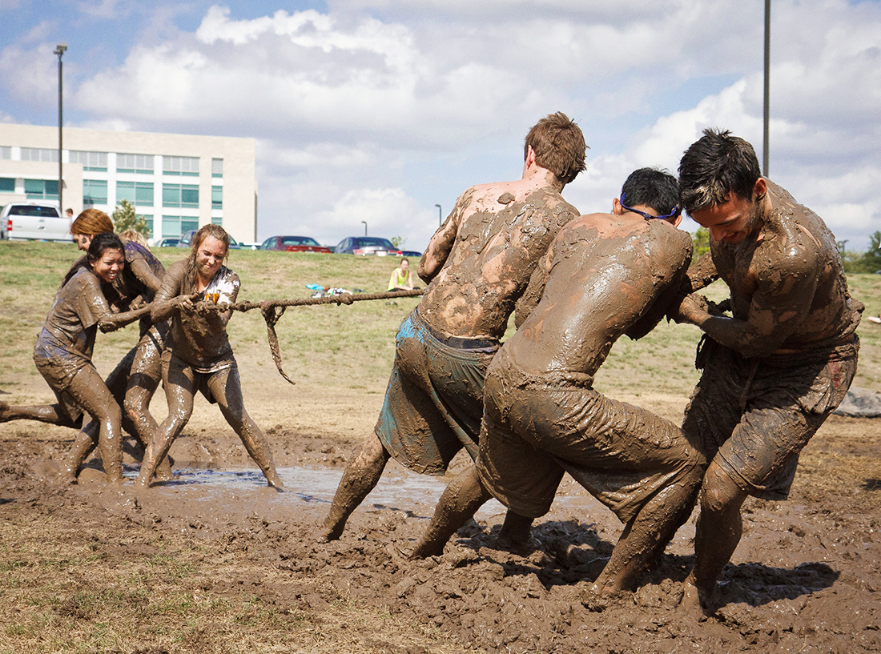
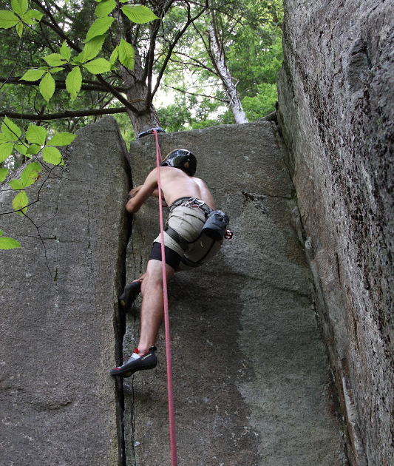
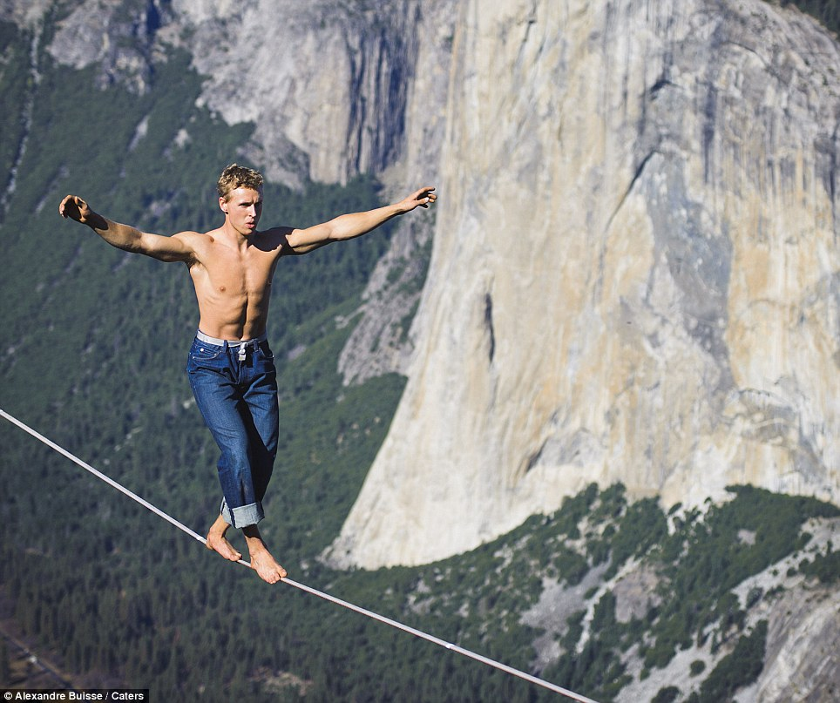
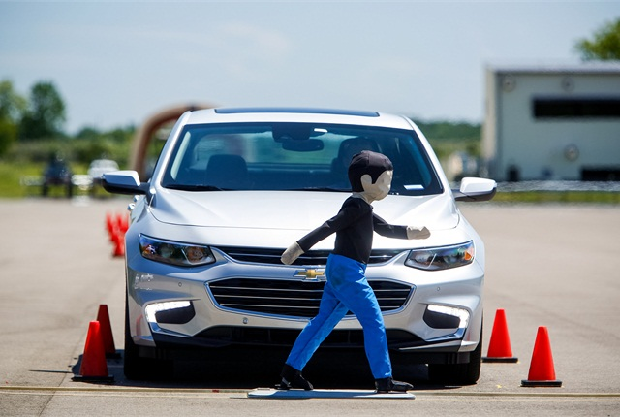
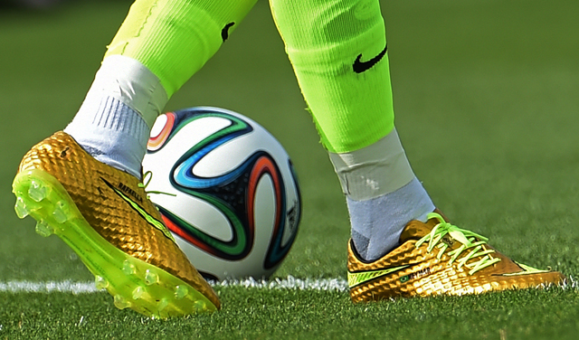
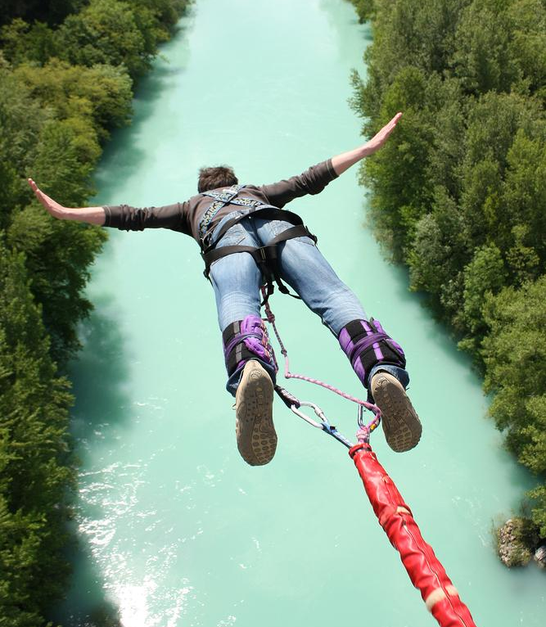
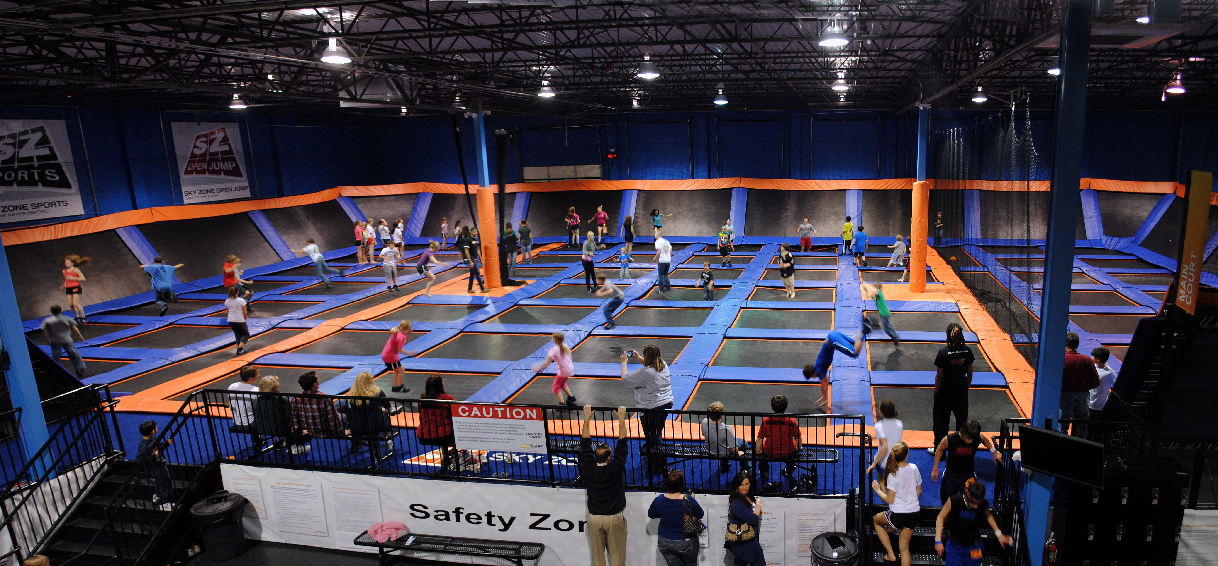
Les forces de contact
Les forces qui influent sur les objets qu’elles touchent.
la tension
la friction
l’élasticité

Slide 5
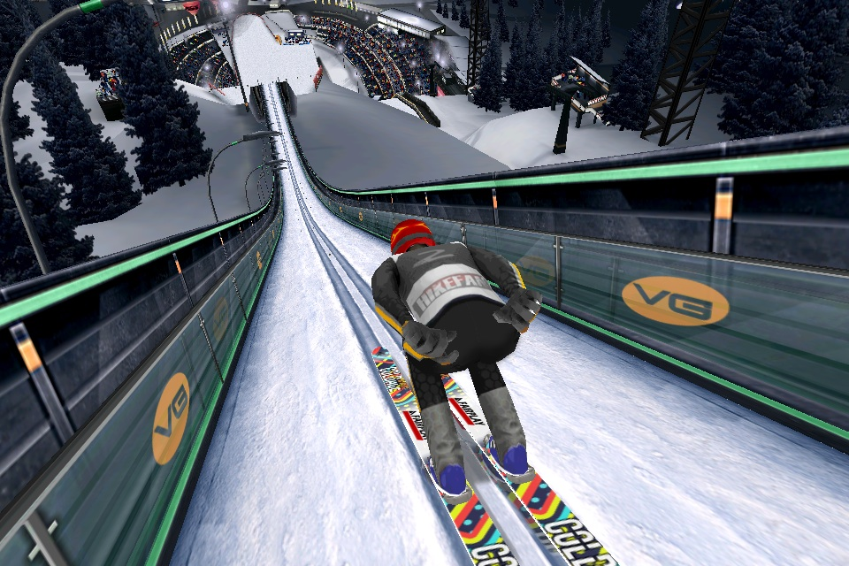
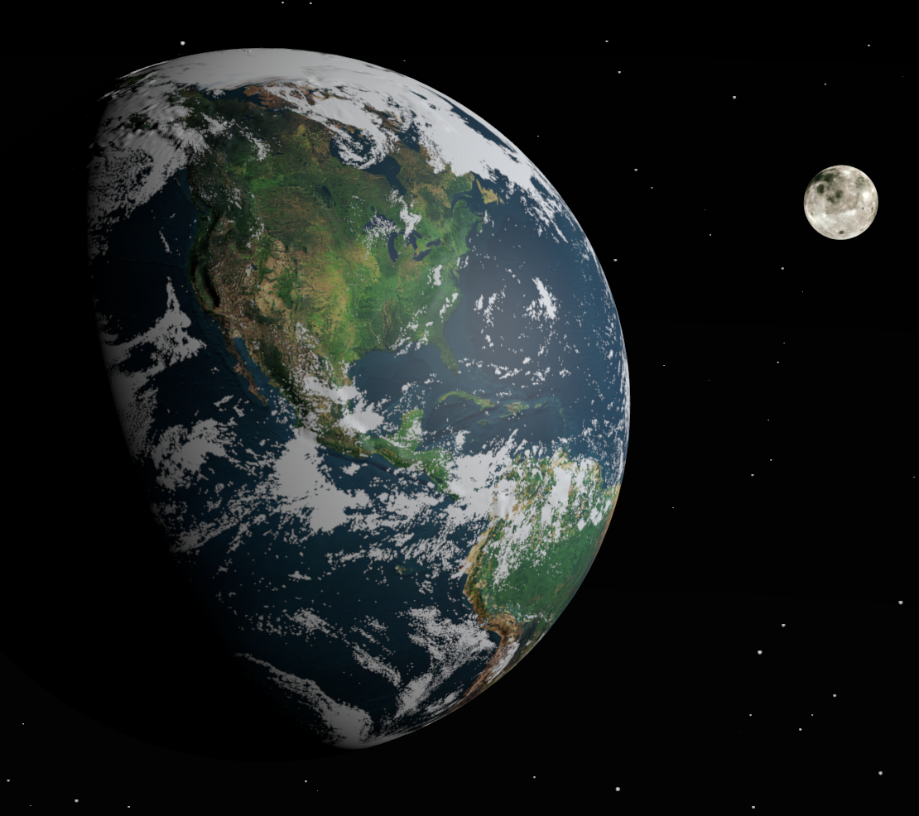
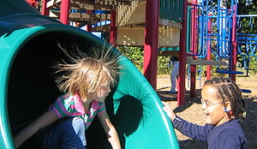
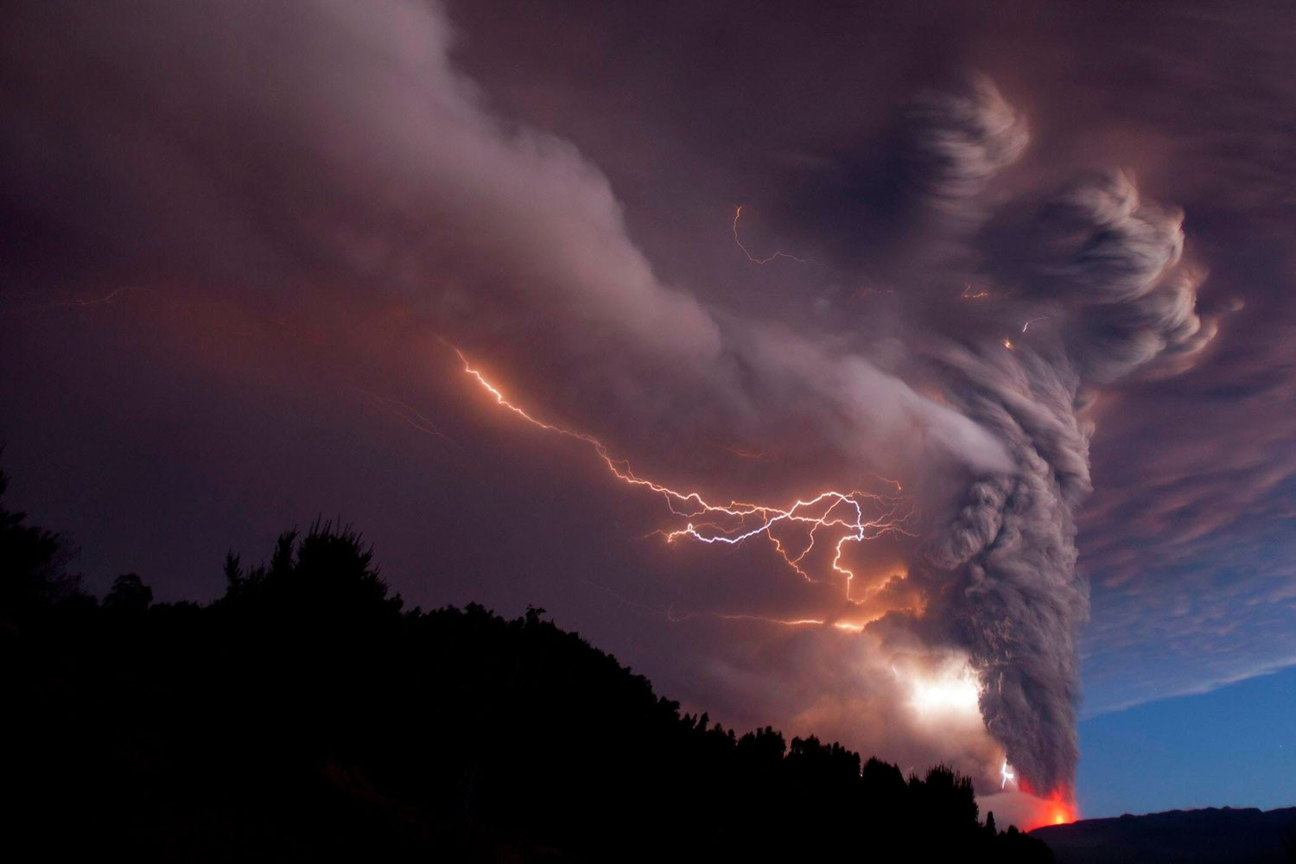
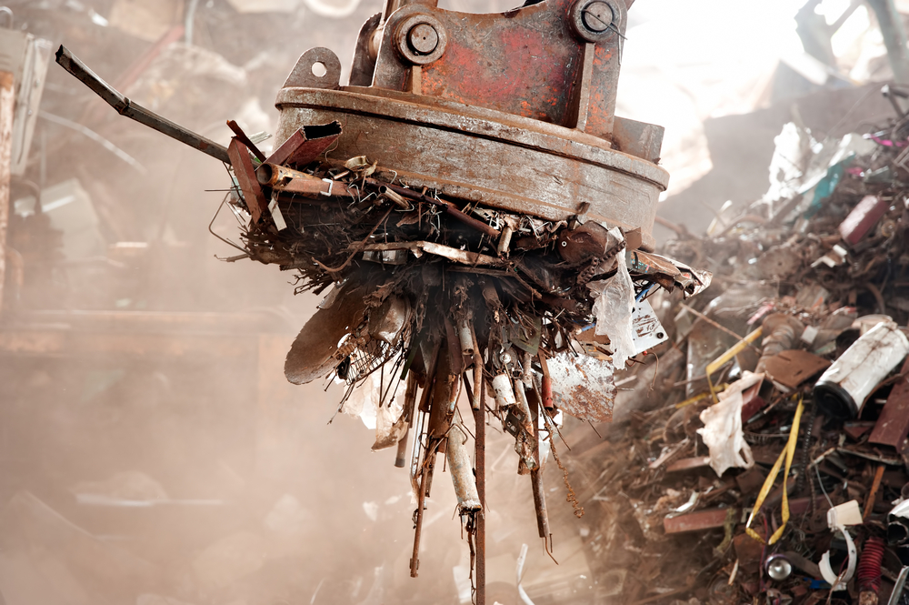
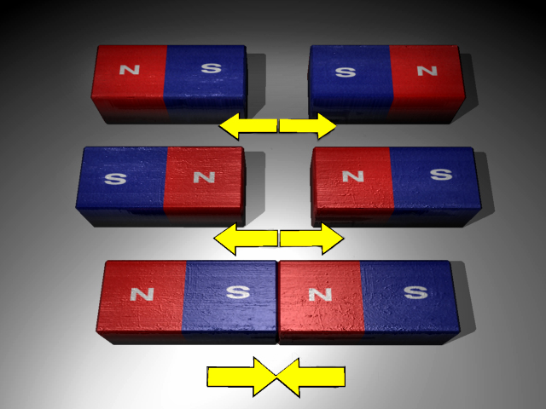
Les forces à distance
Force qui influent sur les objets sans les toucher
→ aucun contact direct
La force gravitationnelle
La force électrostatique
La force magnétique

Slide 6
La masse vs. le poids
Masse
Poids
La quantité de matière
Unités de g ou kg, d’habitude
NE CHANGE PAS selon l’environnement
Une masse de 80 kg aura la même masse sur la Terre, sur la Lune, ou n’importe où.
La quantité de force gravitationnelle
Unités de N, d’habitude
CHANGE selon l’environnement
La terre applique une force gravitationnelle de Une masse de 80 kg aura la même masse sur la Terre, sur la Lune, ou n’importe où.

Slide 7
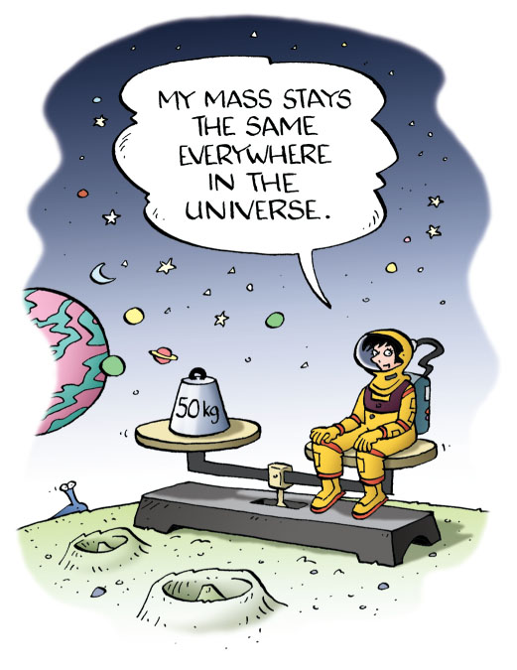
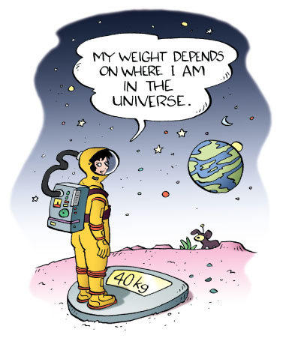
La masse vs. le poids
Le poids de l’individu dépendera sur la chose qui exerce la force gravitationnelle.
La lune exerce 1/6 la force de la Terre, donc son poids est 1/6 de son poids sur la Terre.
Un individu qui a une masse de 50 kg aura la même masse partout dans l’Univers.
MA MASSE EST LA MÊME PEU IMPORTE L’ENROIT DANS L’’UNIVERES
MON POIDS VARIE EN FUNCTION DE L’ENDROIT OÙ JE ME TROUVE DANS L’UNIVERS.
= 490 N
82 N

Slide 8
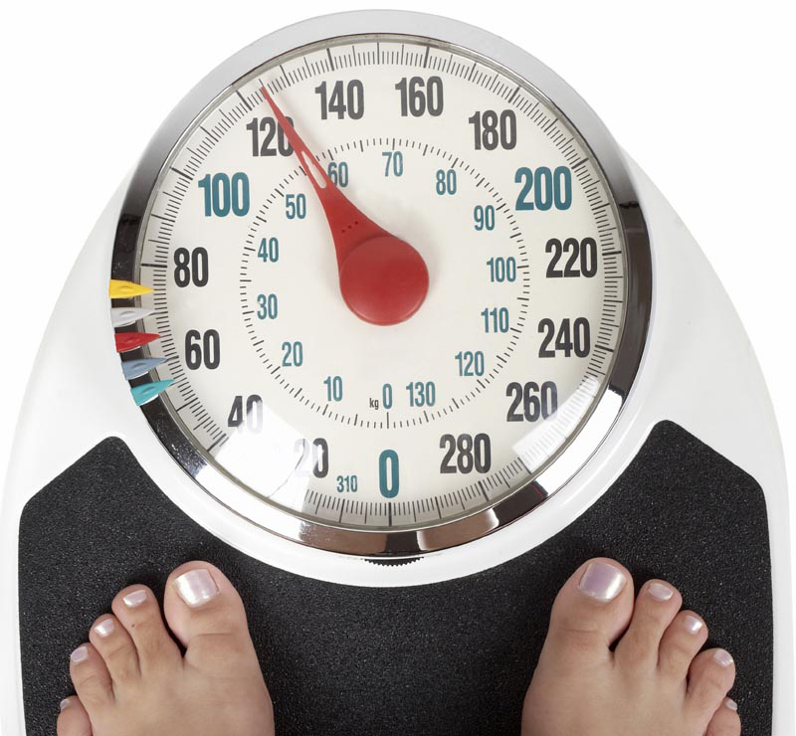
Combien pèses-tu?
Vraiment, on demande la masse de quelqu’un en kg ou en lbs.
La vrai réponse à cette question serait son poids en unités de Newtons, N
Force gravitationnelle exercée sur un objet

Slide 9
Les instruments de la force (les capteurs de force)
Les dynamomètres est un ressort muni d’un crochet pour y pendre un objet
La masse et le poids sont directement proportionnelles
Un objet de 1kg aura un poids de 9,8N
Alors, un élève de 8e de 50kg aura un poids de 490 N

Slide 10
Poids
Correspond à la force gravitationnelle exercée sur un objet
“Weight”
Mesurée en unités de Newtons, N
Ex: la force gravitionnelle sur la Lune est 1/6 de celle de la Terre

Slide 11
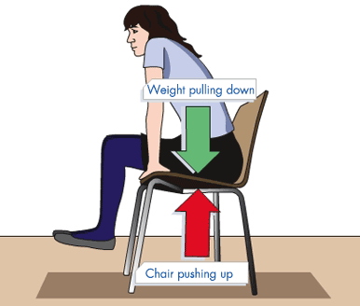
Les forces en équilibre
Les forces sont d’égale grandeur mais de sens contraire
La force gravitationnelle qui agit sur le corps
La force de la chaise qui agit sur le corps

Slide 12
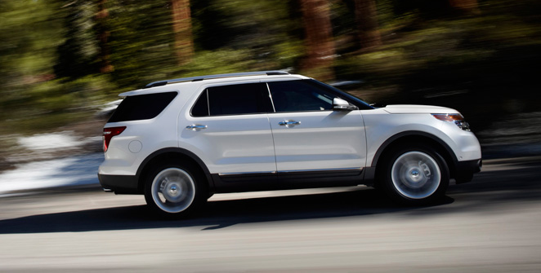
Les forces en déséquilibre
Provoquent un changement de vitesse ou de direction d’un objet.
Force normale
le chaussée qui pousse sur l’auto
Forces de friction
l’aire, entre les pneus et la chaussée
Force appliquée
Le moteur qui propulse l’auto
Force gravitationnelle

Slide 13
Récapitulons!
Les forces sont des poussées ou de la traction sur un objet.
Les forces de contact
Force de tension
Force de friction
Force élastique
Les forces à distance
Force gravitationnelle
Force électrostatique
Force magnétique
Masse (kg) vs. poids (N)
Forces en équilibre vs. forces en déséquilibre

Slide 14
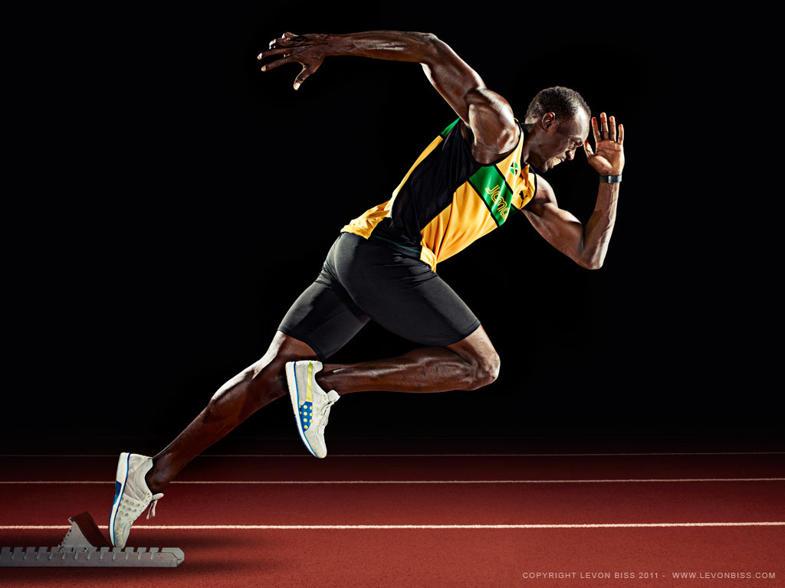
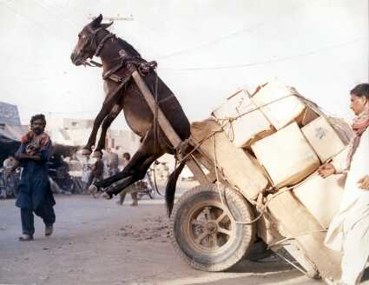
Les forces en déséquilibre
Provoquent un changement de vitesse ou de direction d’un objet

